Slide 1


Slide 2
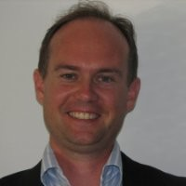
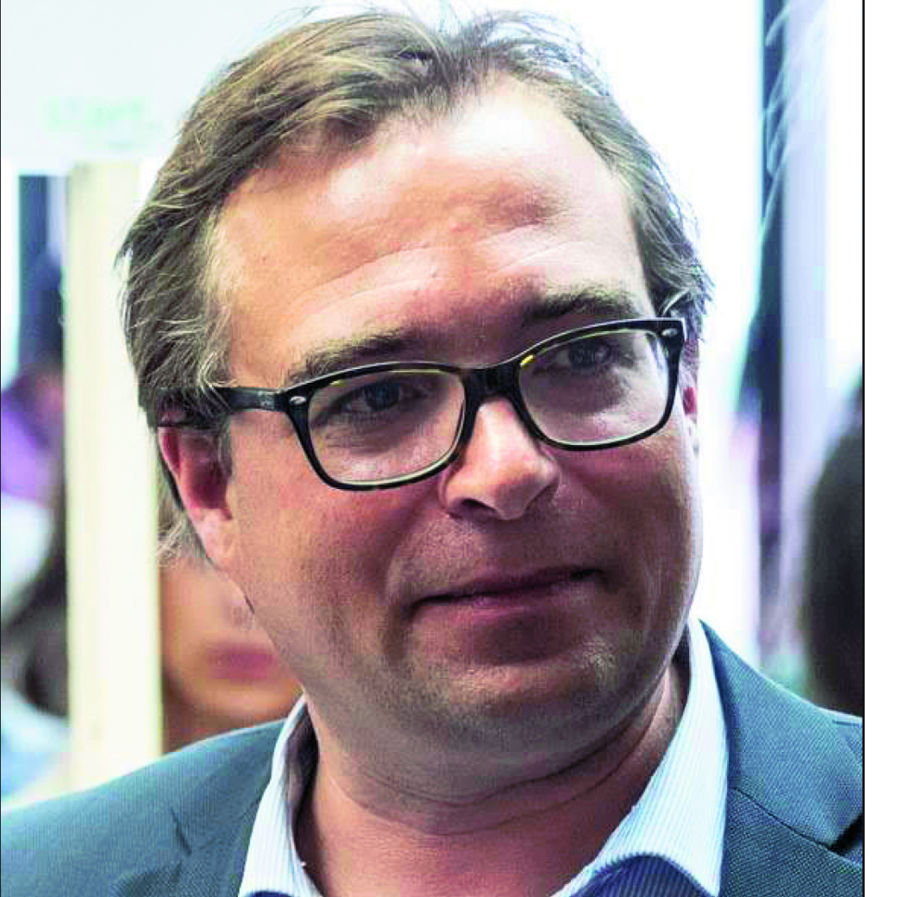


Sommaire
1 - Présentation de l'AMI New shopping Expérience 2021
2 - Retours d’expérience de porteurs de projets lauréats des éditions précédentes
accompagnés de leur sponsor qui témoigneront des bénéfices de leur collaboration.
« Smart Vendeur » de Keyneosoft / IDKids (NSE 2019)
      Alexandre Mayaud- CEO co-fondateur - Keyneosoft
      Cédric Poncelet, Chief New Business Officer - IDKIDS Community
« L’appli qui fait les courses à votre place » de Miam /CORA (NSE 2020)
      César Tonnoir - CEO - Miam
      Jonathan Guillot - Responsable PMO Digital - Cora France

Slide 3
Appel à projets NSE 2021
Des acteurs du retail collaborent avec des entreprises technologiques innovantes pour expérimenter de nouvelles expériences de relation client et construire le commerce du futur

Slide 4






10 éditions
10 ans de collaboration entre start-up et grandes entreprises
276
projets déposés
105 financés
83
Grands comptes du secteur commerce
118
TPE/PME en région
18
Centres de recherche
10 081 689 €
Budget
4 951 136 €
Aide

Slide 5





























Edition 2021
Toutes les raisons d’y participer
10 ans de projets montés par des start-up et des Grands Comptes
105 projets financés
83 grandes entreprises partenaires depuis 2010

Slide 6

Appel à manifestation d’intérêt innovation NSE 2021
Vers un commerce vertueux et durable

Slide 7
Edition 2021
Vers un commerce vertueux et durable
Contexte
La crise liée à la pandémie a intensifié des problèmes existants : hygiène et sécurité alimentaire, congestion des centres-villes et rupture de plus en plus marquée entre commerce de proximité et distribution de masse.
Elle oblige l’ensemble des commerçants à repenser les modes de distribution afin de mieux répondre aux contraintes sanitaires, environnementales, sociales et renouer avec la confiance des consommateurs.
Ces défis sont aussi et surtout une formidable opportunité pour les entreprises technologiques d’imaginer et de construire avec les acteurs du secteur, les solutions pour « un commerce vertueux et durable ». C’est sous cette bannière inspirante que nous lançons la nouvelle édition NSE 2021.

Slide 8

Edition 2021
Vers un commerce vertueux et durable
Assurer la sécurité sanitaire
Réassurance, sécurité, confiance
Traçabilité des produits alimentaires
Transparence (nutriscore)
Points de contact physique moins denses, plus expérientiels, développement du phygital
Social commerce, live commerce
E-réservation
Sécurisation de l’essayage
Simulation et virtualisation des démonstrateurs, visuels, sensoriels…

Slide 9

Edition 2021
Vers un commerce vertueux et durable
Optimiser les livraisons de marchandises pour décongestionner les centres-villes
Entrepôt périphérique
Livraison écologique (véhicules légers, non polluants, drones…)
Livraisons collaboratives, « peer to peer »…
Drive voitures & piétons
Fluidité de la supply chain
Ship from store
Click & Collect

Slide 10

Edition 2021
Vers un commerce vertueux et durable
Développer l’économie circulaire et commerce responsable
Gestion des invendus
Sobriété numérique
Allongement de la vie des produits
Recyclage, réparabilité
Circuits courts, éco-responsable
Mixité commerce, assos
Réduction des déchets, consommer au plus juste
Consommation à l’usage, abonnement
Vrac, troc…
Limitation des emballages

Slide 11
Edition 2021
Présentation du programme
Eligibilité des bénéficiaires :
PME/ETI membres de Cap Digital
Enseignes et grands comptes sponsors du secteur en soutien du cas d’usage
Nature des projets :
Collaboratifs B2B ou B2B2C répondant aux problématiques du secteur commerce sur des thématiques expérientielles (innovations d’usage de services ou de process)
Durée :
16 mois (incluant une phase expérimentale d’un pilote in vivo)
Budget :
Plafonné à 100k€ dont 20% de services d’accompagnement du pôle
Financement :
Public (sous réserve d’acceptation du cofinancement) : 50% max pour les PME (25% pour les ETI)
Privé :
- Entreprise technologique lauréate : 44% (PME)
- Partenaire enseigne et grands comptes : 6% (+ sponsoring : apport temps homme non valorisable)
Enveloppe totale du programme :
Entre 400 et 600 k€ pour 4 à 6 projets

Slide 12
Edition 2021
Offre de services apportée au projet par le pôle
Aide au cadrage (codesign de produit/services)
Mobilisation et apport d’experts ciblés
Coaching « User experience et évaluation d’usage »
Coaching communication et visibilité (sites internet, deck video, web série, newsletter, reportage…)
Organisation d’un évènement DemoDay
Accélération business avec Rdv BtoB

Slide 13
Edition 2021
Bénéfices pour les enseignes et grands comptes
Participation au périmètre thématique de l’appel à candidatures et au comité de sélection
Sourcing d’entreprises technologiques sur les problématiques sectorielles ciblées
Accompagnement des services du pôle*
Evaluation et vision d’experts du sujet
Expérimentation d’un pilote à moindre coût
Avantage d’antériorité sur l’usage de la solution
Communication et valorisation du projet (newsletter, salons, innovation corner, reportage immersion…)
* Cf. slide offre de services

Slide 14
Edition 2021
Bénéfices pour les entreprises technologiques lauréates
Evaluation du projet par un comité d’experts métier
Présentation en soutenance (jury d’enseignes et de grands comptes)
Opportunité d’un POC avec expérimentation in vivo
Recherche de cofinancement
Apport d’expertises métier pour conforter le use case
Accompagnement des services du pôle*
Mise en visibilité et valorisation du projet
Accélération business et mise en relation BtoB
* Cf. slide offre de services

Slide 15




Edition 2021
Process
Développement
Expérimental (10 mois)
Pilote in vivo (6 mois)
Coaching user experience
Coaching user experience
Web serie
Préparation
Sourcing sponsors
Cahier des charges
Communication
Site Web
Lancement AAP
Sélection
Clôture
Examen des dossiers
Soutenance
Sélection
Event DemoDay
Evaluation
Retombées
BILAN
Aide au cadrage
Co-design projet
Relation Expert
Acceleration
BizDev
Réunion collective
Coaching communication
Réunion collective
Réunion d’information
Réunion bilan
Mars | Avril | Mai | Juin | Juil. | Août | Sep. | Oct. | Nov. | Dec | Janv. | Fév. | Mars | Avril | Mai | Juin
M-5
M-2
M0
Kick Off
M+3
Dossier
FEDER
M+5
Décision FEDER
M+16

Slide 16
Edition 2021
Calendrier
vendredi 8 janvier 2021
Mardi 12 janvier 2021
dimanche 7 Février 2021 à minuit
vendredi 19 février 2021
mardi 16 mars 2021 après-midi
jeudi 25 mars 2021
fin juin 2022
Mise en ligne du cahier des charges
Webinaire d’information
Clôture de l’appel à manifestation d’intérêt
Analyse et présélection des dossiers de candidatures par le comité de sélection
Soutenance par les entreprises retenues en shortlist
Kick off : réunion de lancement
Fin du programme

Slide 17



Edition 2021
Partenaires sponsors en cours

Slide 18

Edition 2021
Contacts
Bruno Dubois
Bruno.dubois@capdigital.com
Melanie.thelier@capdigital.com
Télécharger le cahier des charges

Slide 19


La Parole à
« Smart Vendeur » de Keyneosoft / IDKids (NSE 2019)
                Alexandre Mayaud
                CEO co-fondateur
                Keyneosoft
                Cédric Poncelet
                Chief New Business Officer
                IDKIDS Community

Slide 20



RETOUR EXPERIENCE
NSE2019
SMART VENDEUR

Slide 21

















LES EXPERTS DU DIGITAL ET DU NEW RETAIL DEPUIS 2007
Nous accélérons la transformation digitale et omni-canale
des Retailers et des marques.
Nous sommes éditeur et intégrateur d’une plateforme
de solutions digitales dédiée au New Retail (nouveaux parcours client ou vendeurs, nouveaux concepts magasin, nouvelles formes de vente)
120
22
7 500
+39%
5000
projets digitaux
réalisés
depuis 2007
Experts des solutions mobiles
et des parcours digitaux
Jours homme de développement
de la plateforme
de croissance
moyenne
depuis 2007
Points de vente
équipés
de nos solutions

Slide 22

“
Pour innover
Pour pitcher devant des retailers
Pour tester de nouveaux cas d’usages en situation réelle
Pour co-construire avec un retailer
Pour co-financer l’innovation
Pour communiquer et bénéficier du réseau PICOM
Pourquoi Smart Vendeur et NSE ?
“

Slide 23
De réels cas d’usages et implication d’IDKids (Oxybul)
Un manque de data disponibles pour être réellement pertinent > nécessité d’adapter l’innovation et l’ambition
RETEX NSE2019
Une motivation des équipes en interne sur ce sujet
Pas de tests ou déploiement en magasin
De la visibilité connexe mais pas de retombées directes

Slide 24


« L’appli qui fait les courses à votre place »
de Miam /CORA (NSE 2020)
            César Tonnoir
            CEO
            Miam
            Jonathan Guillot
            Responsable PMO Digital
            Cora France

Slide 25

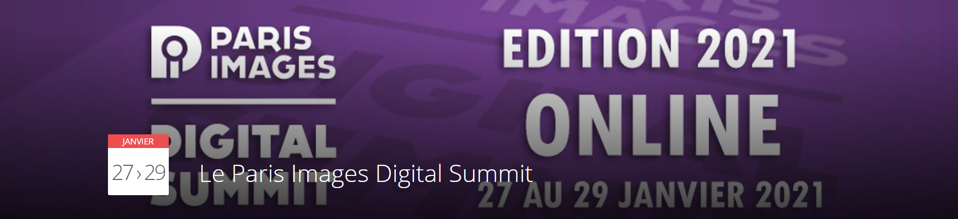
Nos prochains événements
Retrouvez l’ensemble de notre programmation sur le site de Cap Digital : ICI
Mais également sur PICOM by Cap Digital
la vertical RETAIL
de Cap Digital
💻 inscription 👉 ICI
💻 inscription 👉 ICI

Slide 26
Notre équipe, à vos côtés

Slide 27
Notre cellule de crise
Ralentissement de l’activité, financement/trésorerie, juridique, mise en œuvre de communication de crise appropriée etc., quelque soit votre besoin, n’hésitez pas à contacter notre cellule de crise dédiée
Via notre formulaire dédié
> https://form.jotformeu.com/200753790827360 <
Directement par mail
> mobilisation@capdigital.com <
Nous nous engageons à vous recontacter sous 24h maximum.

Slide 28


Construisons un avenir qui nous ressemble

Slide 29





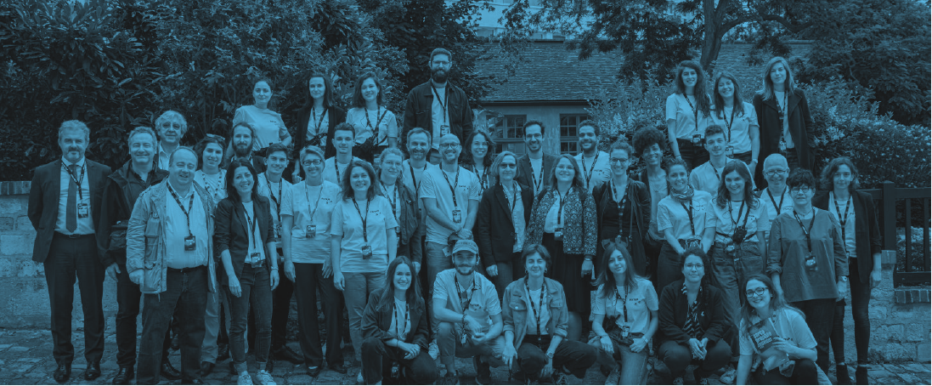
Chiffres clés 2019
Team
Collectif
120
Experts
120+
événements
organisés en 2019
40
Collaborateurs
(équipe permanente)
1000+
structures
adhérentes
14
ans
12 000
visiteurs
sur le festival
Futur.e.s 2019
850+
PME & Start-up
70+
EEFR
90+
Grands comptes
10
Fonds d’investissement

Slide 30




Chiffres clés 2019
Accélération
R&D
Transfo
Num
1 Md€
levé par les entreprises du pôle en 2019 dont
40%
des entreprises
Next40 sont membres de
Cap Digital
3014
projets de R&D reçus depuis
2006 dont
100+
mises en relation qualifiées
start-up / grands comptes
en 2019 via nos
programmes
30%
des entreprises
FT120 sont
membres de
Cap Digital
(42% si l’on s’en tient aux entreprises FT120
de l’Île-de-France)
72%
via nos services d’accélération et R&D
(ie 723 M€ levés par des entreprises ayant bénéficié de notre accompagnement,
depuis la création du pôle)
1624
projets labellisés
100+
projets d’open
innovation
menés par le pôle
depuis 2015
856
projets financés

Slide 31



Chiffres clés 2019
Europe
40+
projets européens
dans lesquels le pôle est impliqué depuis sa création (coordinateur ou WP leader) dont
230
structures partenaires de
Cap Digital
Sur la scène européenne
(ie nombre, en cumulé, de partenaires de nos projets européens)
1er
Cluster
européen
à accéder au statut
de Core Partner
au sein d’un EIT
(EIT Health)
12
sur la seule année 2019

